Slide 1
Αριθμητική Ανάλυση και Εφαρμογές
Διδάσκων: Δημήτριος Ι. Φωτιάδης
Τμήμα Μηχανικών Επιστήμης Υλικών
Ιωάννινα 2026-2027

Slide 2
Αριθμητική Ολοκλήρωση

Slide 3












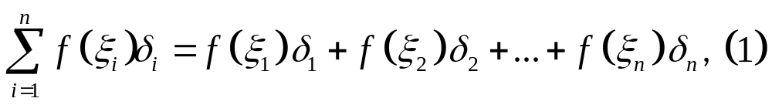

Εισαγωγή
Έστω ότι η είναι μία φραγμένη συνάρτηση στο πεπερασμένο διάστημα και ότι διαιρούμε το κλειστό διάστημα σε . υποδιαστήματα με ενδιάμεσα σημεία:
όπου το σύνολο ονομάζεται διαμέριση του κλειστού διαστήματος
Έστω ότι είναι κάποιο σημείο στο -οστό υποδιάστημα έτσι ώστε
Το άθροισμα
ονομάζεται άθροισμα κατά Riemann και εξαρτάται από τη διαμέριση και την επιλογή των σημείων

Slide 4
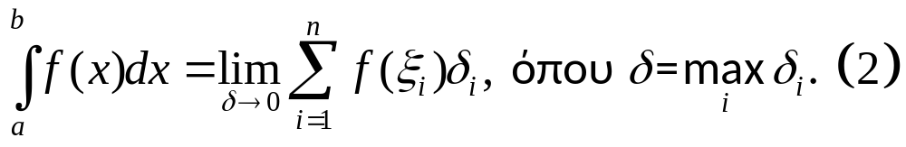


Εισαγωγή
Η συνάρτηση είναι ολοκληρώσιμη στο διάστημα αν:
Το παραπάνω όριο ονομάζεται ορισμένο ολοκλήρωμα της συνάρτησης μεταξύ των
Η συνάρτηση λέγεται υπό ολοκλήρωση συνάρτηση.
Τα ονομάζονται, αντίστοιχα, κάτω και πάνω όρια της ολοκλήρωσης.
Η διαδικασία με την οποία παίρνουμε το παραπάνω όριο ονομάζεται ολοκλήρωση κατά Riemann.

Slide 5



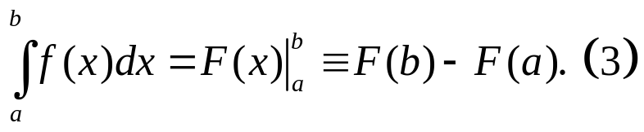


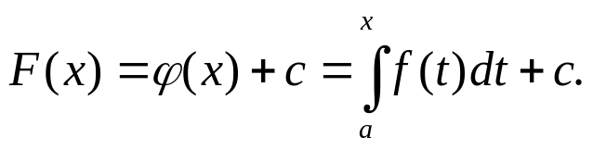

Εισαγωγή
Αν η συνάρτηση είναι ολοκληρώσιμη στο διάστημα και αν είναι κάποια συνάρτηση που έχει την ως παράγωγο τότε συμφώνα με το θεμελιώδες θεώρημα του ολοκληρωτικού λογισμού ισχύει ότι:
Η συνάρτηση ονομάζεται παράγουσα ή αντιπαράγωγος της συνάρτησης
Αν η συνάρτηση είναι συνεχής στο διάστημα τότε ισχύει ότι:
Η σταθερά ονομάζεται σταθερά ολοκλήρωσης.
Κάθε μία από τις συναρτήσεις ονομάζεται αόριστο ολοκλήρωμα.

Slide 6



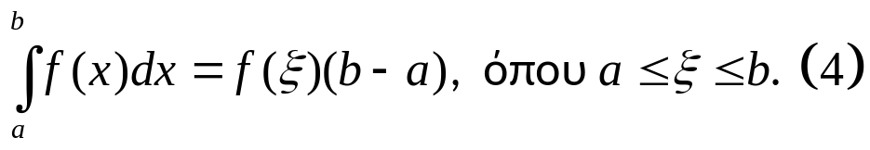
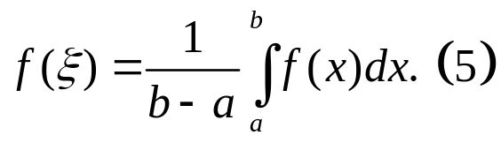
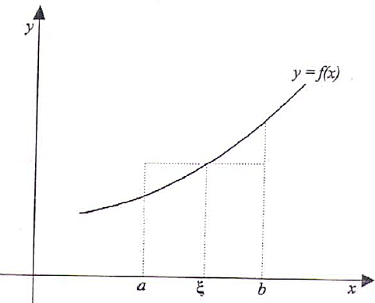
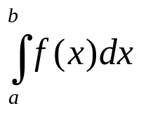

Εισαγωγή
Αν η συνάρτηση είναι συνεχής στο διάστημα τότε από το θεώρημα της μέσης τιμής του ολοκληρωτικού λογισμού υπάρχει κάποιο σημείο στο διάστημα έτσι ώστε να ισχύει:
Η μέση τιμή της συνάρτησης στο διάστημα είναι:
Το ολοκλήρωμα εκφράζει εμβαδόν και ισούται με το εμβαδόν ενός ορθογωνίου τριγώνου ύψους

Slide 7
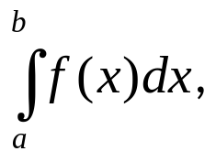



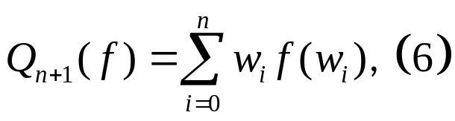


Εισαγωγή
Για να υπολογιστεί το ολοκλήρωμα όπου η είναι μία πραγματική φραγμένη και ολοκληρώσιμη συνάρτηση, χρησιμοποιώντας αναλυτικές μεθόδους, χρειάζεται να βρεθεί σε αναλυτική (κλειστή μορφή) η αντίστοιχη έκφραση της παράγουσας .
Η αριθμητική ολοκλήρωση προσεγγίζει το ολοκλήρωμα με τύπους ολοκλήρωσης της μορφής:
όπου τα είναι πραγματικοί αριθμοί.
Ο τύπος (6) ονομάζεται κανόνας υπολογισμού και οι αριθμοί ονομάζονται βάρη ή συντελεστές του κανόνα υπολογισμού.

Slide 8
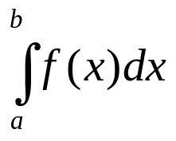
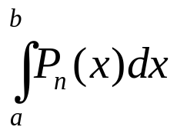

Σφάλμα αριθμητικής ολοκλήρωσης
Θα εξετάσουμε το σφάλμα που δημιουργείται αν αντικαταστήσουμε το ολοκλήρωμα με το ολοκλήρωμα του πολυωνύμου παρεμβολής για τις δύο περιπτώσεις όπου τα σημεία παρεμβολής είναι μη-ισαπέχοντα και ισαπέχοντα.

Slide 9


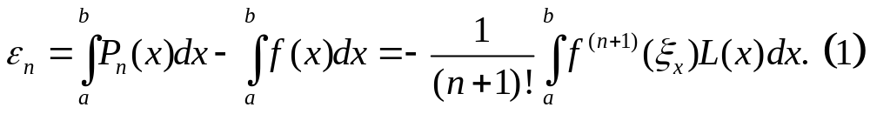


Σφάλμα για μη-ισαπέχοντα σημεία παρεμβολής
Υποθέτουμε ότι:
  η είναι μία συνάρτηση που είναι ορισμένη στο κλειστό διάστημα και
  τα ξένα μεταξύ τους σημεία παρεμβολής βρίσκονται στο κλειστό διάστημα με αντίστοιχες συναρτησιακές τιμές .
Με βάση το Θεώρημα 6.2 ισχύει ότι:
Στην περίπτωση όπου η συνάρτηση είναι πολυώνυμο το πολύ βαθμού τότε το σφάλμα θα είναι μηδέν, επειδή σε αυτή την περίπτωση έχουμε ότι

Slide 10









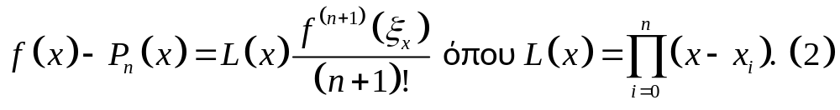
Σφάλμα για μη-ισαπέχοντα σημεία παρεμβολής
Θεώρημα 6.2 Αν η συνάρτηση έχει παραγώγους μέχρι τάξης και αυτές να είναι συνεχείς στο κλειστό διάστημα που είναι το μικρότερο διάστημα που περιέχει τα σημεία παρεμβολής και ένα τυχαίο σημείο δηλαδή:
Τότε για κάθε τέτοιο τυχαίο σημείο υπάρχει ένα σημείο στο διάστημα έτσι ώστε για τη διόρθωση του πολυωνύμου παρεμβολής του Lagrange που ορίζεται από τα σημεία παρεμβολής και τις συναρτησιακές τιμές να ισχύει ότι:

Slide 11



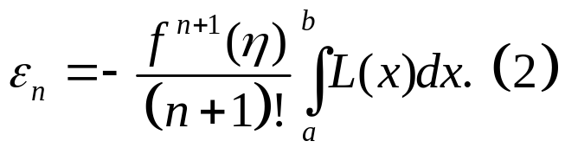

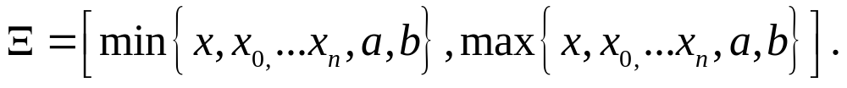
Σφάλμα για μη-ισαπέχοντα σημεία παρεμβολής
Ο τύπος (1) δεν έχει πρακτικό ενδιαφέρον γιατί ο όρος δεν μπορεί γενικά να υπολογιστεί αφού το είναι άγνωστο.
Σε ειδικές περιπτώσεις ο παραπάνω τύπος μπορεί να απλοποιηθεί.
Μία ειδική περίπτωση είναι όταν η συνάρτηση δεν αλλάζει πρόσημο μέσα στο διάστημα
Τότε, προκύπτει ότι:
όπου είναι ένα άγνωστο σημείο του διαστήματος:

Slide 12




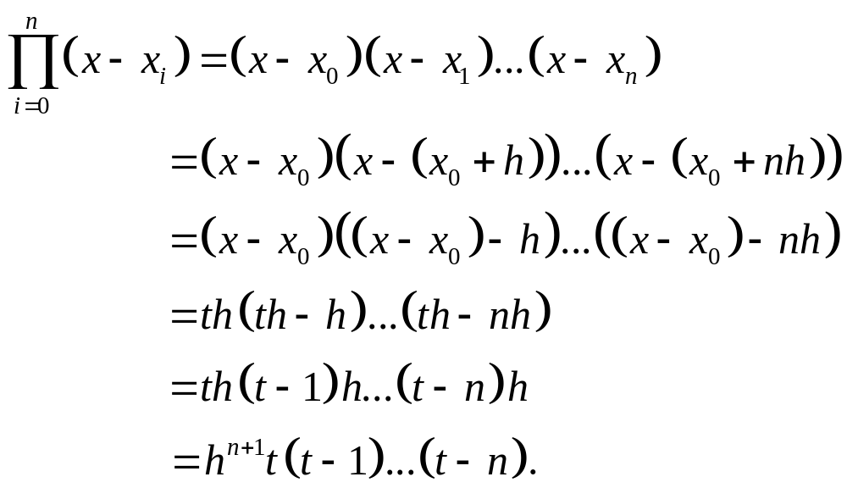
Σφάλμα για ισαπέχοντα σημεία παρεμβολής
Έστω ότι τα σημεία παρεμβολής είναι ισαπέχοντα, δηλαδή ισχύει:
Αν είναι ο λόγος τότε έχουμε ότι:
Επομένως:

Slide 13
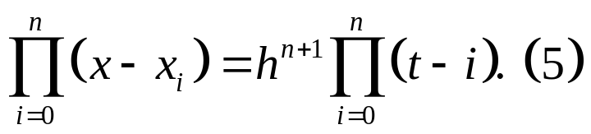


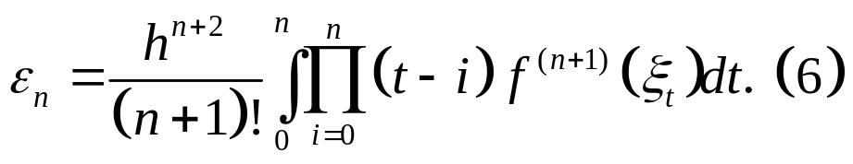
Σφάλμα για ισαπέχοντα σημεία παρεμβολής
Τελικά, έχουμε ότι:
Στη συνέχεια διαφορίζοντας τη Σχέση (4) έχουμε ότι:
Λαμβάνοντας υπόψη ότι το μεταβάλλεται μεταξύ μηδέν και η Σχέση (1) γράφεται ως εξής:

Slide 14

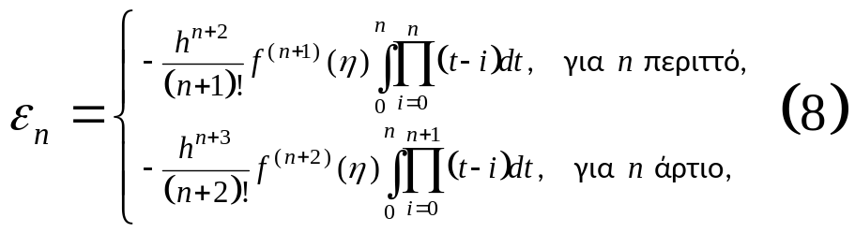
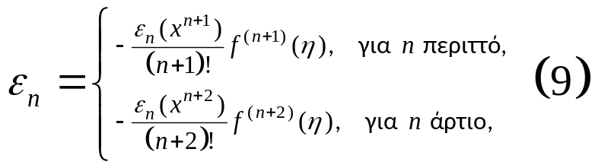


Σφάλμα για ισαπέχοντα σημεία παρεμβολής
Αν η συνάρτηση είναι φορές συνεχώς παραγωγίσιμη όταν το είναι περιττός και φορές παραγωγίσισμη όταν το . είναι άρτιος τότε ισχύει ότι:
όπου είναι ένα άγνωστο σημείο του διαστήματος και
όπου το εκφράζει το σφάλμα αποκοπής στην περίπτωση όταν

Slide 15



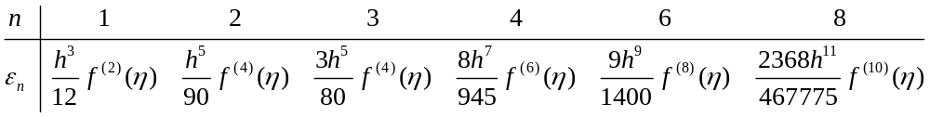

Σφάλμα για ισαπέχοντα σημεία παρεμβολής
Αν υποθέσουμε ότι η συνάρτηση είναι για κάθε περίπτωση συνεχώς παραγωγίσιμη στο διάστημα τότε υποθέτοντας ότι για διάφορες τιμές του έχουμε ότι:
όπου το είναι ένα άγνωστο σημείο του διαστήματος

Slide 16



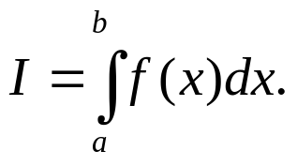
Ολοκλήρωση κατά Newton – Cotes
Στην ενότητα αυτή θα ασχοληθούμε με τύπους αριθμητικής ολοκλήρωσης που δημιουργούνται χρησιμοποιώντας πολυώνυμα παρεμβολής των οποίων τα σημεία παρεμβολής ισαπέχουν.
Υποθέτουμε ότι η πραγματική συνάρτηση είναι ορισμένη στο διάστημα και ότι δίνονται τα ισαπέχοντα σημεία:
όπου
Υποθέτουμε ότι είναι γνωστές οι αντίστοιχες συναρτησιακές τιμές και ότι υπάρχει το ολοκλήρωμα:

Slide 17
Ολοκλήρωση κατά Newton – Cotes
Αν και τα δύο άκρα του διαστήματος ολοκλήρωσης είναι σημεία παρεμβολής για το αντίστοιχο πολυώνυμο παρεμβολής που θα χρησιμοποιήσουμε, τότε οι αντίστοιχοι τύποι της αριθμητικής ολοκλήρωσης των Newton-Cotes που θα προκύψουν ονομάζονται κλειστοί.
Αν κανένα από τα δύο άκρα δεν είναι σημείο παρεμβολής, τότε έχουμε την περίπτωση των ανοικτών τύπων.

Slide 18
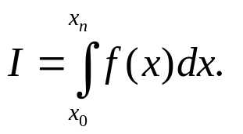





Ολοκλήρωση κατά Newton – Cotes
Κλειστοί τύποι των Newton – Cotes
Έστω ότι θέλουμε να υπολογίσουμε την τιμή του ολοκληρώματος :
Υποθέτουμε ότι:
  η συνάρτηση στο παραπάνω ορισμένο ολοκλήρωμα δίνεται σε σημεία που ισαπέχουν και
  για την προσέγγιση της χρησιμοποιούμε το πολυώνυμο παρεμβολής των προς τα εμπρός διαφορών των Gregory – Newton.
Το πολυώνυμο αυτό δίνεται ως εξής:
Ανάλογα με το βαθμό του πολυωνύμου παρεμβολής που χρησιμοποιείται, προκύπτουν διάφοροι τύποι των Newton – Cotes.

Slide 19

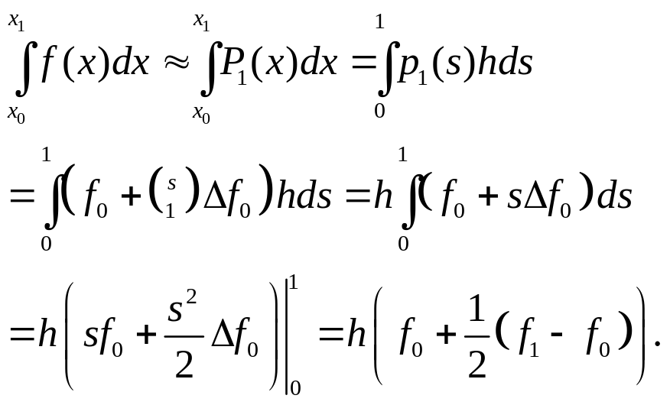
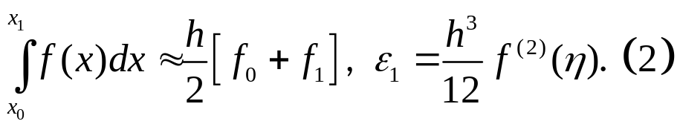
Ολοκλήρωση κατά Newton – Cotes
Κλειστοί τύποι των Newton – Cotes
Για έχουμε:
Τελικά προκύπτει ο παρακάτω τύπος αριθμητικής ολοκλήρωσης με το αντίστοιχο σφάλμα αποκοπής του:

Slide 20
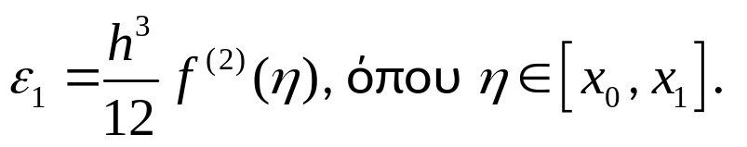



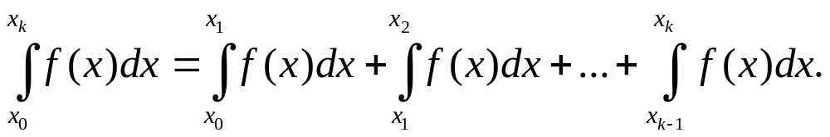
Ολοκλήρωση κατά Newton – Cotes
Κλειστοί τύποι των Newton – Cotes
Ο τύπος αυτός είναι γνωστός ως κανόνας του τραπεζίου, του οποίου το τοπικό σφάλμα αποκοπής είναι:
Ο κανόνας του τραπεζίου μπορεί να χρησιμοποιηθεί για τον υπολογισμό της του ορισμένου ολοκληρώματος της συνάρτησης χωρίζοντας το διάστημα ολοκλήρωσης σε διαδοχικά ίσα διαστήματα μήκους
Στην περίπτωση αυτή έχουμε:

Slide 21
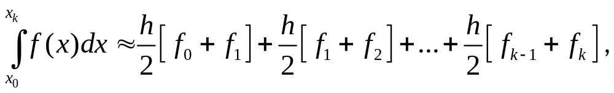
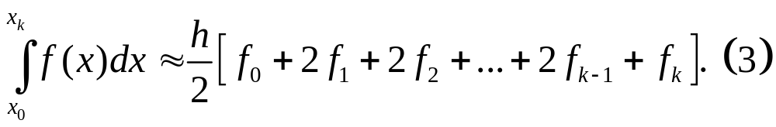
Ολοκλήρωση κατά Newton – Cotes
Κλειστοί τύποι των Newton – Cotes
Αντικαθιστώντας τον κάθε όρο του δεύτερου μέλους με τον κατά προσέγγιση ίσο του, έχουμε:
που μπορεί να γραφεί ως εξής:
Ο παραπάνω τύπος καλείται γενικευμένος κανόνας του τραπεζίου.

Slide 22
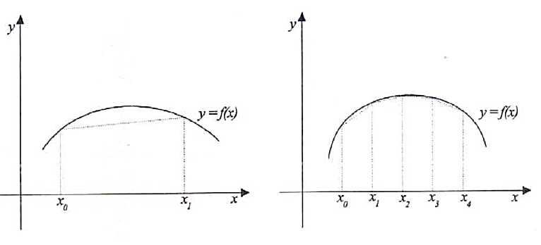
Ολοκλήρωση κατά Newton – Cotes
Κλειστοί τύποι των Newton – Cotes
Οι γεωμετρικές ερμηνείες του κανόνα του τραπεζίου και του γενικευμένου κανόνα του τραπεζίου.

Slide 23

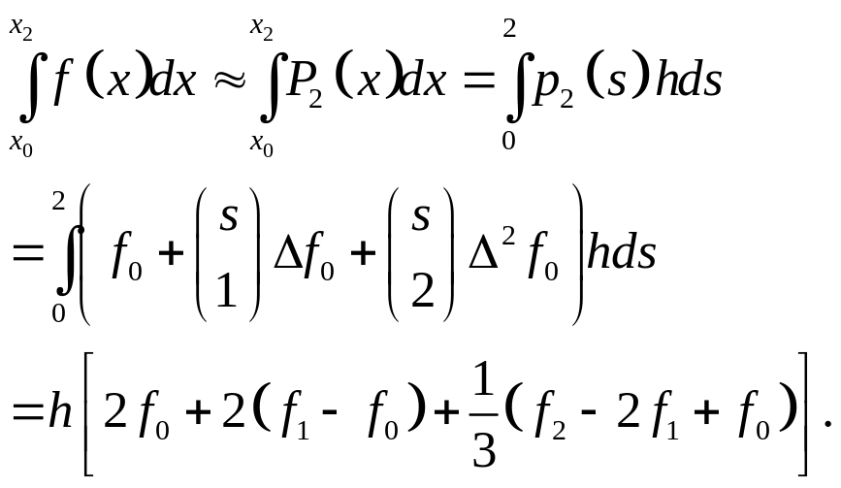
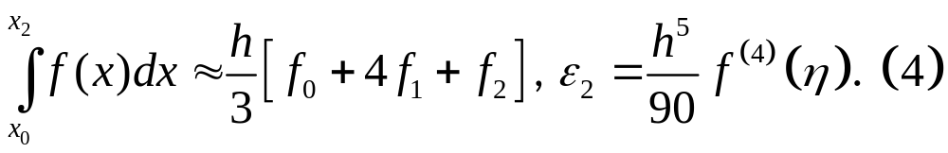
Ολοκλήρωση κατά Newton – Cotes
Κλειστοί τύποι των Newton – Cotes
Για έχουμε:
Τελικά προκύπτει ο παρακάτω τύπος αριθμητικής ολοκλήρωσης με το αντίστοιχο σφάλμα αποκοπής του:

Slide 24

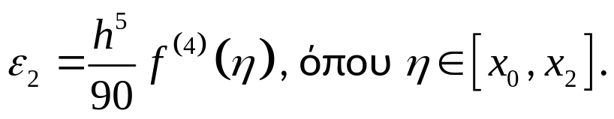


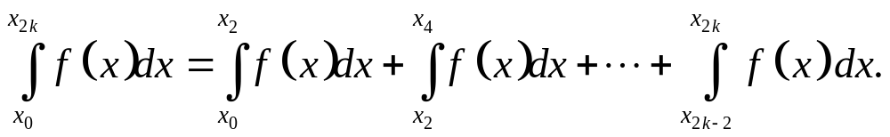
Ολοκλήρωση κατά Newton – Cotes
Κλειστοί τύποι των Newton – Cotes
Ο τύπος αυτός είναι γνωστός ως ο κανόνας του του Simpson του οποίου το τοπικό σφάλμα αποκοπής είναι:
Ο κανόνας του του Simpson μπορεί να επεκταθεί για τον υπολογισμό ενός ορισμένου ολοκληρώματος όπου το διάστημα ολοκλήρωσης έχει χωρισθεί σε διαδοχικά ίσα με διαστήματα.
Στην περίπτωση αυτή έχουμε:

Slide 25
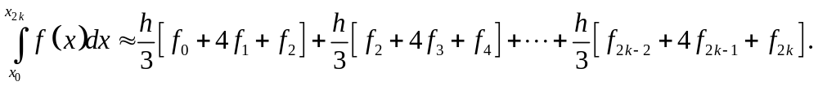
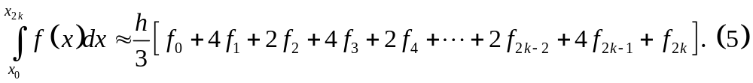
Ολοκλήρωση κατά Newton – Cotes
Κλειστοί τύποι των Newton – Cotes
Αντικαθιστώντας τον κάθε όρο του δεύτερου μέλους με τον κατά προσέγγιση ίσο του, έχουμε:
που μπορεί να γραφεί ως εξής:
Ο παραπάνω τύπος καλείται γενικευμένος κανόνας του του Simpson.

Slide 26

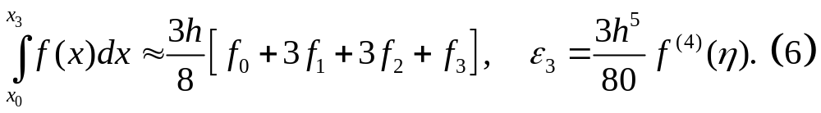

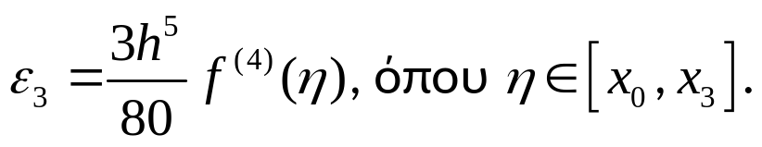
Ολοκλήρωση κατά Newton – Cotes
Κλειστοί τύποι των Newton – Cotes
Για προκύπτει ο παρακάτω τύπος αριθμητικής ολοκλήρωσης με το αντίστοιχο σφάλμα αποκοπής του:
Ο τύπος αυτός είναι γνωστός ως κανόνας των του οποίου το τοπικό σφάλμα αποκοπής είναι:

Slide 27


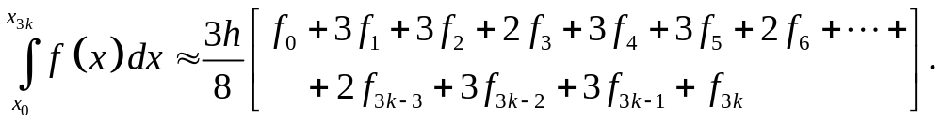


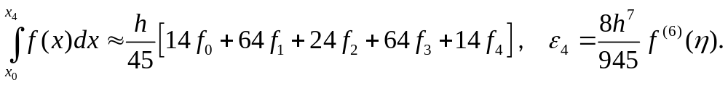
Ολοκλήρωση κατά Newton – Cotes
Κλειστοί τύποι των Newton – Cotes
Ο κανόνας των μπορεί να επεκταθεί για τον υπολογισμό ενός ορισμένου ολοκληρώματος όπου το διάστημα ολοκλήρωσης έχει χωρισθεί σε διαδοχικά ίσα με διαστήματα.
Ο τύπος αυτός καλείται γενικευμένος κανόνας των
Για έχουμε:
Ο τύπος αυτός είναι γνωστός ως κανόνας του Bode.

Slide 28

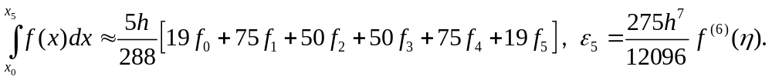

Ολοκλήρωση κατά Newton – Cotes
Κλειστοί τύποι των Newton – Cotes
Για έχουμε:
Για έχουμε:

Slide 29

Ολοκλήρωση κατά Newton – Cotes
Ανοικτοί τύποι των Newton – Cotes
Οι ανοικτοί τύποι ολοκλήρωσης σχηματίζονται όταν και τα δύο άκρα του διαστήματος ολοκλήρωσης δεν είναι σημεία παρεμβολής.
Χρησιμοποιώντας τα πολυώνυμα παρεμβολής των προς τα εμπρός διαφορών των Gregory-Newton, που ορίζονται από τα σημεία που βρίσκονται στο διάστημα ολοκλήρωσης με εξαίρεση τα άκρα μπορούμε να βρούμε αντίστοιχους ανοικτούς τύπους.
Δίνουμε τους ανοικτούς τύπους που σχηματίζονται για τιμές

Slide 30
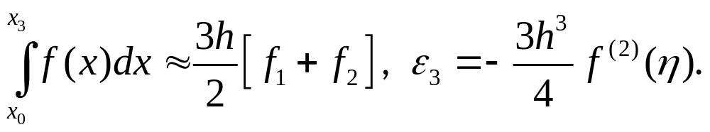
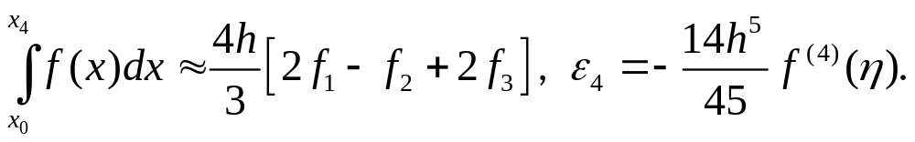
Ολοκλήρωση κατά Newton – Cotes
Ανοικτοί τύποι των Newton – Cotes
Για έχουμε:
Για έχουμε:
Ο παραπάνω τύπος αριθμητικής ολοκλήρωσης είναι γνωστός ως τύπος του Milne.

Slide 31

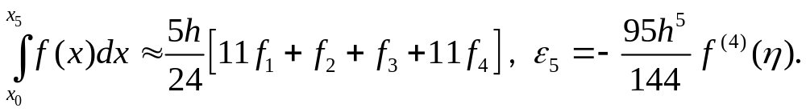

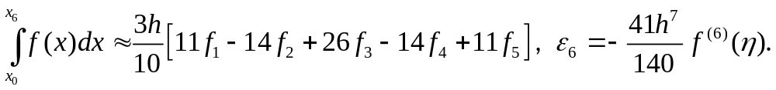
Ολοκλήρωση κατά Newton – Cotes
Ανοικτοί τύποι των Newton – Cotes
Για έχουμε:
Για έχουμε:

Slide 32
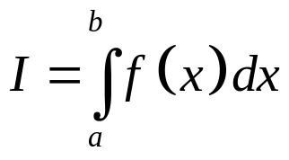


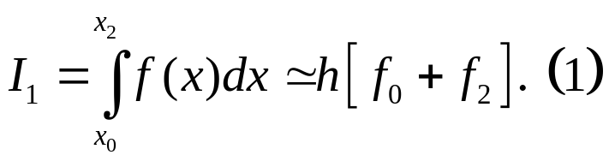
Ολοκλήρωση κατά Romberg
Έστω ότι θέλουμε να βρούμε μία προσέγγιση για την τιμή του ολοκληρώματος :
Υποθέτουμε ότι γνωρίζουμε τις τιμές για τα ισαπέχοντα σημεία
Συνεπώς, εφαρμόζοντας τον τύπο του τραπεζίου και χρησιμοποιώντας βήμα μπορούμε να πάρουμε την παρακάτω προσεγγιστική τιμή:

Slide 33
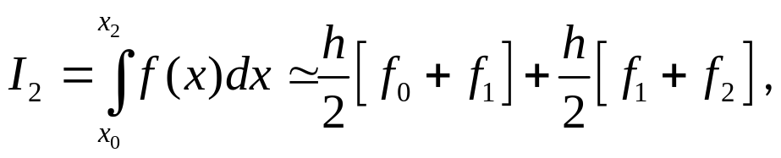
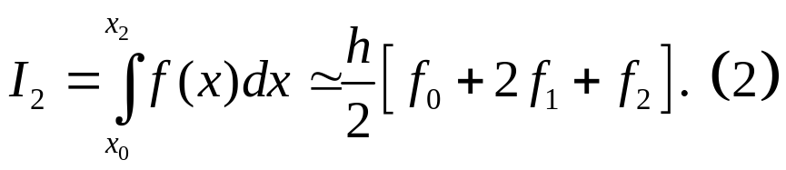


Ολοκλήρωση κατά Romberg
Αν χρησιμοποιήσουμε το βήμα θα πάρουμε την ακόλουθη προσέγγιση:
η οποία μπορεί να γραφεί ως ακολούθως:
Αν χρησιμοποιήσουμε τον παρακάτω γραμμικό συνδυασμό των προσεγγίσεων θα έχουμε:

Slide 34





Ολοκλήρωση κατά Romberg
Από την τελευταία σχέση μπορούμε να πάρουμε ότι:
Το σφάλμα αποκοπής του κανόνα του τραπεζίου:
είναι περίπου ανάλογο του , ενώ το σφάλμα αποκοπής του τύπου του Simpson:
είναι περίπου ανάλογο του

Slide 35







Ολοκλήρωση κατά Romberg
Έτσι, χρησιμοποιώντας ένα γραμμικό συνδυασμό δύο προσεγγίσεων με τάξη ακρίβειας μπορούμε να βρούμε μία προσέγγιση του ολοκληρώματος με τάξη ακρίβειας
Αφού χρησιμοποιήσαμε έναν τύπο του οποίου το σφάλμα αποκοπής είναι ανάλογο του τότε οι προσεγγιστικές τιμές θα έχουν σφάλματα:
για κάποια σταθερά
Από τα παραπάνω προκύπτει:
$$ε_{1}≃c(2h)^{2}\text{, }ε_{2}≃c(h)^{2}\text{, }$$

Slide 36





Ολοκλήρωση κατά Romberg
Θεωρώντας ότι η τιμή του ολοκληρώματος δίνεται από την προσεγγιστική τιμή συν το αντίστοιχο σφάλμα μπορούμε να σχηματίσουμε το παρακάτω σύστημα εξισώσεων:
Αφαιρώντας κατά μέλη τις δύο παραπάνω εξισώσεις προκύπτει:
Αντικαθιστώντας το στη Σχέση (5) του παραπάνω συστήματος έχουμε ότι:
που εκφράζει το γραμμικό συνδυασμό που χρησιμοποιήσαμε.

Slide 37




Ολοκλήρωση κατά Romberg
Παρατηρούμε ότι η σύγκριση των δύο αποτελεσμάτων δίνει μία εκτίμηση του υπόλοιπου σφάλματος που μπορεί να χρησιμοποιηθεί ως διόρθωση στην προσεγγιστική τιμή
Επομένως, αν ο τύπος που χρησιμοποιούμε έχει σφάλμα ανάλογο του τότε ισχύει ότι:
όπου ο παραπάνω τύπος δίνει μία νέα τιμή για το ολοκλήρωμα με σφάλμα ανάλογο του
$$I≃I_{2}+\frac{I_{2}−I_{1}}{2^{m}−1}=\frac{2^{m}I_{2}−I_{1}}{2^{m}−1}\text{, }\left(7\right)$$

Slide 38
Ολοκλήρωση κατά Romberg
Η διαδικασία αυτή είναι γνωστή ως διαδικασία του Richardson.
Με βάση τη διαδικασία του Richardson μπορούμε να δώσουμε μία επαναληπτική μέθοδο για την κατασκευή διαφόρων ακολουθιών οι οποίες συγκλίνουν στην τιμή του ολοκληρώματος.
Η μέθοδος αυτή είναι γνωστή ως μέθοδος του Romberg.
Η ολοκλήρωση κατά Romberg συνίσταται στην επαναληπτική εφαρμογή της διαδικασίας του Richardson, στους γενικευμένους κανόνες των Newton-Cotes και συνήθως στο γενικευμένο κανόνα του τραπεζίου.
Η επαναληπτική αυτή εφαρμογή συντελεί στη συνεχή μείωση του σφάλματος εφαρμόζοντας τον τύπο (7).

Slide 39










Ολοκλήρωση κατά Romberg
Έστω ότι εφαρμόζοντας τον κανόνα του τραπεζίου με συνεχή υποδιπλασιασμό του βήματος παίρνουμε τις τιμές:
Το σφάλμα σε αυτή την περίπτωση είναι ανάλογο του
Επομένως, με εφαρμογή του τύπου (7) με σε κάθε ζεύγος διαδοχικών τιμών παίρνουμε τις τιμές:
Επειδή, όμως, το σφάλμα είναι ανάλογο του μπορούμε να εφαρμόσουμε τον τύπο (7) με σε κάθε ζεύγος διαδοχικών τιμών και να πάρουμε τις τιμές:
Οι επαναλήψεις συνεχίζονται μέχρι να βρούμε την τιμή του ολοκληρώματος με την επιθυμητή ακρίβεια.

Slide 40

Ολοκλήρωση κατά Romberg
Η συστηματική εύρεση των διαδοχικών επαναλήψεων γίνεται με τη βοήθεια του παρακάτω πίνακα του Romberg:

Slide 41


Μέθοδος προσδιοριστέων συντελεστών
Η έκφραση του τύπου αριθμητικής ολοκλήρωσης μπορεί να προκαθοριστεί με έναν επιθυμητό γραμμικό συνδυασμό των τιμών της συνάρτησης ή και των παραγώγων της.
Αν υποθέσουμε ότι έχουμε συντελεστές που πρέπει να προσδιοριστούν, τότε σύμφωνα με τη μέθοδο των προσδιοριστέων συντελεστών πρέπει ο ζητούμενος τύπος να είναι ακριβής για όλα τα παρακάτω στοιχειώδη πολυώνυμα:
Ο ζητούμενος τύπος, λόγω γραμμικότητας, θα είναι ακριβής όταν εφαρμοστεί σε οποιοδήποτε πολυώνυμο βαθμού μικρότερου ή ίσου με

Slide 42

Μέθοδος προσδιοριστέων συντελεστών
Η λύση του συστήματος (1) μας παρέχει τους ζητούμενους συντελεστές του γραμμικού συνδυασμού.
Αν το σχηματιζόμενο σύστημα δεν έχει μία ή πεπερασμένου πλήθους λύσεις αλλά έχει άπειρες λύσεις, τότε επεκτείνουμε το σύστημα κατάλληλα, απαιτώντας ο ζητούμενος τύπος να είναι ακριβής και για τα επόμενα στοιχειώδη πολυώνυμα κ.ο.κ.

Slide 43








Ολοκλήρωση για μη-ισαπέχοντα σημεία
Έστω ότι θέλουμε να υπολογίσουμε το ολοκλήρωμα
όπου τα είναι γνωστοί πεπερασμένοι πραγματικοί αριθμοί τέτοιοι ώστε και ότι η συνάρτηση δίνεται με την αναλυτική έκφρασή της ή ότι δίνονται οι τιμές της σε ένα πεπερασμένο πλήθος σημείων του διαστήματος ολοκλήρωσης.
Είναι χρήσιμο να αναφερόμαστε πάντα στο ίδιο διάστημα ολοκλήρωσης και όχι στο οποιοδήποτε διάστημα
Συνεπώς, αν χρησιμοποιήσουμε το γραμμικό μετασχηματισμό και απαιτήσουμε να ισχύει θα έχουμε ότι:

Slide 44






Ολοκλήρωση για μη-ισαπέχοντα σημεία
Από τις παραπάνω εξισώσεις προκύπτει ότι και .
Οπότε τελικά έχουμε τον παρακάτω μετασχηματισμό:
Εφαρμόζοντας το μετασχηματισμό αυτό και λαμβανομένου υπόψη ότι ισχύει:
το ολοκλήρωμα μετατρέπεται στο εξής ισοδύναμό του:
όπου θέσαμε:

Slide 45




Ολοκλήρωση για μη-ισαπέχοντα σημεία
Έτσι, ο υπολογισμός κάθε ορισμένου ολοκληρώματος της γενικής μορφής:
μπορεί να αναχθεί με βάση τις σχέσεις (1) και (2) στον υπολογισμό του ολοκληρώματος:
Για τον υπολογισμό του παραπάνω ολοκληρώματος θεωρούμε τον ακόλουθο απλό τύπο αριθμητικής ολοκλήρωσης:
του οποίου το δεύτερο μέλος είναι ένας γραμμικός συνδυασμός τιμών της συνάρτησης
$$\int_{−1}^{1}{f(x)dx≃\sum_{i=0}^{n}{w_{i}f(x_{i})}}\text{, }\left(3\right)$$

Slide 46




Ολοκλήρωση για μη-ισαπέχοντα σημεία
Σε αυτή την περίπτωση οι συντελεστές καθώς και τα σημεία για όλα τα θεωρούνται σταθερές και ισχύει ο περιορισμός:
Έτσι συνολικά στον τύπο (3) υπάρχουν παράμετροι.
Μερικές από τις παραμέτρους αυτές μπορούν να θεωρηθούν ότι είναι δεδομένες και επομένως γνωστές.
Οι άγνωστες παράμετροι μπορούν να προσδιοριστούν με τη μέθοδο των προσδιοριστέων συντελεστών.

Slide 47



Ολοκλήρωση για μη-ισαπέχοντα σημεία
Με βάση τα παραπάνω διακρίνουμε τις ακόλουθες περιπτώσεις:
τα σημεία για όλα τα είναι δεδομένα, τέτοια ώστε να ικανοποιούν τον περιορισμό (4), ενώ οι συντελεστές για όλα τα είναι προς προσδιορισμό.
οι συντελεστές για όλα τα είναι δεδομένοι, ενώ τα σημεία για όλα τα είναι προς προσδιορισμό,
τα σημεία καθώς και οι συντελεστές για όλα τα είναι προς προσδιορισμό.
Ο υπολογισμός των αγνώστων παραμέτρων βασίζεται στην απαίτηση ο τύπος (3), να είναι ακριβής για τα βασικά πολυώνυμα:
για μια κατάλληλη τιμή του

Slide 48



Ολοκλήρωση για μη-ισαπέχοντα σημεία
Ορισμός 8.2 Ένας τύπος αριθμητικής ολοκλήρωσης της έκφρασης
ονομάζεται τύπος μέγιστης δυνατής ακρίβειας τάξης αν ο τύπος αυτός δίνει ακριβή αποτελέσματα για όλες τις συναρτήσεις που είναι πολυώνυμα βαθμού μικρότερου ή ίσου με Ενώ κάθε άλλος τύπος δίνει ακριβή αποτελέσματα για όλες τις συναρτήσεις που είναι πολυώνυμα βαθμού το πολύ
Στη συνέχεια θα εξετάσουμε τις τρεις παραπάνω περιπτώσεις ξεχωριστά.
$$\int_{−1}^{1}{f(x)dx≃\sum_{i=0}^{n}{w_{i}f(x_{i})}}$$

Slide 49

Αριθμητική ολοκλήρωση κατά
Newton-Cotes
Στην πρώτη περίπτωση (α) έχουμε να προσδιορίσουμε συνολικά παραμέτρους.
Απαιτούμε ο τύπος (3)
να είναι ακριβής για τις πρώτες στη σειρά εκφράσεις των βασικών πολυωνύμων
έως ότου σχηματίσουμε γραμμικά ανεξάρτητες εξισώσεις η λύση των οποίων θα μας δώσει τις ζητούμενες τιμές των αγνώστων παραμέτρων.
$$\int_{−1}^{1}{f(x)dx≃\sum_{i=0}^{n}{w_{i}f(x_{i})}}$$

Slide 50

Αριθμητική ολοκλήρωση κατά
Newton-Cotes
Για να ικανοποιούνται οι παραπάνω συνθήκες με δεδομένα τα θα πρέπει οι συντελεστές να ικανοποιούν το ακόλουθο σύστημα των γραμμικών αλγεβρικών εξισώσεων:

Slide 51





Αριθμητική ολοκλήρωση κατά
Newton-Cotes
Το σύστημα αυτό έχει μία μοναδική λύση επειδή η ορίζουσα του ανάστροφου του μητρώου των συντελεστών των αγνώστων είναι η γνωστή ορίζουσα του Vandermonde:
η τιμή της οποίας ισούται με:
και είναι διάφορη του μηδενός επειδή

Slide 52

Αριθμητική ολοκλήρωση κατά
Newton-Cotes
Αν αυτές οι τιμές των αντικατασταθούν στον τύπο (3):
τότε ο σχηματιζόμενος τύπος αριθμητικής ολοκλήρωσης θα είναι ακριβής για πολυώνυμα μέχρι βαθμού τουλάχιστον και, επομένως, θα είναι τύπος μέγιστης δυνατής ακρίβειας τάξης
Οι γνωστοί μας κλειστοί και ανοικτοί τύποι των Newton – Cotes αποτελούν μία υποπερίπτωση της κατηγορίας των τύπων αριθμητικής ολοκλήρωσης που εξετάσαμε προηγουμένως.
$$\int_{−1}^{1}{f(x)dx≃\sum_{i=0}^{n}{w_{i}f(x_{i})}},$$

Slide 53


Αριθμητική ολοκλήρωση κατά
Newton-Cotes
Μπορεί να αποδειχτεί ότι αν τα δεδομένα σημεία επιλεχτούν έτσι ώστε να ισχύουν τα εξής:
τότε οι αντίστοιχοι τύποι (3) που σχηματίζονται με αυτά τα και τα οποία προκύπτουν από την επίλυση του συστήματος (6), συμπίπτουν με τους αντίστοιχους κλειστούς τύπους των Newton – Cotes.
Ενώ, αν επιλεχτούν τα παρακάτω σημεία:
τότε οι αντίστοιχοι τύποι (3), συμπίπτουν με τους αντίστοιχους ανοικτούς τύπους των Newton – Cotes.

Slide 54


Αριθμητική ολοκλήρωση κατά Chebyshev
Στην περίπτωση (β) έχουμε να προσδιορίσουμε συνολικά παραμέτρους.
Απαιτούμε ο τύπος (3)
να είναι ακριβής για τις πρώτες στη σειρά εκφράσεις των βασικών πολυωνύμων
έως ότου σχηματίσουμε ένα σύστημα ανεξάρτητων εξισώσεων, η λύση του οποίου θα μας δώσει τις ζητούμενες τιμές των αγνώστων παραμέτρων
$$\int_{−1}^{1}{f(x)dx≃\sum_{i=0}^{n}{w_{i}f(x_{i})}},$$

Slide 55


Αριθμητική ολοκλήρωση κατά Chebyshev
Για να είναι ο τύπος (3) ακριβής για το πολυώνυμο θα πρέπει να ισχύει ότι:
Παρατηρούμε ότι στην παραπάνω σχέση δεν υπάρχουν παράμετροι που πρέπει να προσδιοριστούν.
Όμως τα είναι δεδομένα χωρίς, ωστόσο, αυτό να σημαίνει ότι μπορεί να είναι όλα τα αυθαίρετα επιλεγμένα.
Μπορούμε να επιλέξουμε αυθαίρετα συντελεστές ενώ αυτός που απομένει μπορεί να υπολογιστεί από τη Σχέση (7).

Slide 56

Αριθμητική ολοκλήρωση κατά Chebyshev
Επομένως, με δεδομένα τα πρέπει οι άγνωστοι συντελεστές . να ικανοποιούν το ακόλουθο σύστημα των εξισώσεων:

Slide 57



Αριθμητική ολοκλήρωση κατά Chebyshev
Το σύστημα (8) σχηματίζεται με την απαίτηση ο τύπος (3) να είναι ακριβής για τα βασικά πολυώνυμα για όλα τα
Οι συντελεστές οι οποίοι μπορούν να υπολογιστούν με την επίλυση του παραπάνω συστήματος, οφείλουν να ικανοποιούν και τον περιορισμό (4):
Επομένως, το σύστημα (8) στη γενική του μορφή είναι δύσκολο να επιλυθεί με κλασικές μεθόδους.
Μία ειδική περίπτωση που είναι γνωστή ως αριθμητική ολοκλήρωση κατά Chebyshev, προκύπτει αν υποθέσουμε ότι όλοι οι συντελεστές είναι ίσοι μεταξύ τους.
Στην περίπτωση αυτή το σύστημα (8) μπορεί να επιλυθεί.

Slide 58


Αριθμητική ολοκλήρωση κατά Chebyshev
Σύμφωνα με τον περιορισμό (7):
αφού όλοι οι συντελεστές πρέπει να τον ικανοποιούν προκύπτει ότι:
Αν αντικαταστήσουμε τις παραπάνω τιμές στο σύστημα (8) θα έχουμε το επόμενο σύστημα εξισώσεων:

Slide 59

Αριθμητική ολοκλήρωση κατά Chebyshev

Slide 60


Αριθμητική ολοκλήρωση κατά Chebyshev
Οι ζητούμενες λύσεις του συστήματος (10) αποτελούν τις ρίζες του παρακάτω πολυωνύμου:
όπου
με

Slide 61





Αριθμητική ολοκλήρωση κατά Chebyshev
Παρατήρηση:
Για και οι ρίζες του πολυωνύμου (1) είναι όλες πραγματικές, απλές και βρίσκονται στο διάστημα
Για και το πολυώνυμο (11) έχει και μιγαδικές ρίζες και έτσι για τις περιπτώσεις αυτές οι τύποι της αριθμητικής ολοκλήρωσης κατά Chebyshev δεν εφαρμόζονται.

Slide 62


Αριθμητική ολοκλήρωση κατά Gauss
Στην περίπτωση (γ) έχουμε να προσδιορίσουμε συνολικά παραμέτρους.
Απαιτούμε ο τύπος (3)
να είναι ακριβής για τις πρώτες στη σειρά εκφράσεις των βασικών πολυωνύμων:
έως ότου σχηματίσουμε ένα σύστημα εξισώσεων με αγνώστους, η λύση του οποίου θα μας δώσει τις ζητούμενες τιμές των αγνώστων παραμέτρων
$$\int_{−1}^{1}{f(x)dx≃\sum_{i=0}^{n}{w_{i}f(x_{i})}},$$

Slide 63


Αριθμητική ολοκλήρωση κατά Gauss
Επομένως, πρέπει οι άγνωστοι συντελεστές να ικανοποιούν το ακόλουθο σύστημα εξισώσεων:

Slide 64




Αριθμητική ολοκλήρωση κατά Gauss
Το σύστημα (13) σχηματίζεται με την απαίτηση ο τύπος (3) να είναι ακριβής για τα βασικά πολυώνυμα
Ορισμός 8.3 Οι λύσεις του παραπάνω συστήματος μας δίνουν μία νέα οικογένεια τύπων που ονομάζονται τύποι αριθμητικής ολοκλήρωσης κατά Gauss.
Παρατήρηση: Προφανώς οι τύποι αυτοί είναι ακριβείς για πολυώνυμα μέχρι και βαθμού και, επομένως, είναι τύποι μέγιστης δυνατής ακρίβειας τάξης

Slide 65




Αριθμητική ολοκλήρωση κατά Gauss
Αριθμητική ολοκλήρωση κατά Legendre
Τα σημεία του συστήματος (13) έχουν ένα σημαντικό χαρακτηριστικό, γιατί αποτελούν ρίζες του πολυωνύμου Legendre βαθμού
Τα πολυώνυμα Legendre δίνονται ως εξής:
Τα πολυώνυμα Legendre έχουν τις παρακάτω χρήσιμες ιδιότητες:
Το έχει απλές πραγματικές ρίζες στο διάστημα

Slide 66
Αριθμητική ολοκλήρωση κατά Gauss
Τα πολυώνυμα Legendre έχουν τις παρακάτω χρήσιμες ιδιότητες:

Slide 67
Αριθμητική ολοκλήρωση κατά Gauss
Παρατήρηση: Η ιδιότητα (1) είναι πολύ σημαντική επειδή οι ρίζες του πολυωνύμου εκφράζουν τα σημεία του συστήματος (13) και επειδή βρίσκονται στο διάστημα ικανοποιούν τον περιορισμό (4):
Παρατήρηση: Οι ιδιότητες (3) και (4) είναι πολύ σημαντικές διότι στους χώρους με εσωτερικό γινόμενο δηλώνουν ότι τα είναι ορθογώνια πολυώνυμα αναφορικά με το εσωτερικό γινόμενο:
και ότι το σύνολο αποτελεί βάση στο χώρο των πολυωνύμων βαθμού όχι μεγαλύτερου του

Slide 68
Αριθμητική ολοκλήρωση κατά Gauss
Τα βάρη του συστήματος (13) μπορεί να αποδειχτεί ότι υπολογίζονται από τη σχέση:
όπου τα πολυώνυμα είναι οι συντελεστές παρεμβολής του Lagrange:
Τα βάρη ικανοποιούν την παρακάτω σχέση η οποία αποτελεί έναν εναλλακτικό τρόπο για τον υπολογισμό αυτών:

Slide 69
Αριθμητική ολοκλήρωση κατά Gauss
Παρατήρηση: Για τα σημεία τα αντίστοιχα βάρη είναι ίδια. Αυτό είναι σημαντικό γιατί οι ρίζες των πολυωνύμων Legendre είναι συμμετρικές γύρω από το μηδέν.
Το σφάλμα αποκοπής στους τύπους αριθμητικής ολοκλήρωσης των Gauss – Legendre δίνεται ως εξής:

Slide 70

Άλλοι τύποι ολοκλήρωσης κατά Gauss
Οι τύποι αριθμητικής ολοκλήρωσης στους οποίους θα αναφερθούμε στη συνέχεια είναι της μορφής:
Η συνάρτηση ονομάζεται συνάρτηση βάρους. Είναι γνωστή και δεν μεταβάλλεται με τη συνάρτηση
Μπορούμε να δημιουργήσουμε και άλλους τύπους, χρησιμοποιώντας κατάλληλες οικογένειες ορθογωνίων πολυωνύμων τα οποία είναι ορθογώνια στο διάστημα αναφορικά με τη συνάρτηση βάρους δηλαδή να ισχύει:
$$\int_{a}^{b}{w\left(x\right)f\left(x\right)dx≃\sum_{i=0}^{n}{a_{i}f\left(x_{i}\right)}}\text{, }f_{i}=f\left(x_{i}\right)\text{, }x_{i}∈\left[a,b\right]\text{, }i=0\left(1\right)n\text{. }\left(19\right)$$

Slide 71

Άλλοι τύποι ολοκλήρωσης κατά Gauss
Τύπος αριθμητικής ολοκλήρωσης κατά Gauss – Chebyshev
Η έκφραση του τύπου αυτού είναι η ακόλουθη:
Τα σημεία είναι οι ρίζες του πολυωνύμου Chebyshev:
Οι ρίζες του πολυωνύμου Chebyshev είναι πραγματικές, απλές, βρίσκονται στο διάστημα και οι αναλυτικές εκφράσεις τους είναι οι εξής:
Τα βάρη είναι ίσα μεταξύ τους και δίνονται από την παρακάτω σχέση:
$$\int_{−1}^{1}{\frac{f\left(x\right)}{\sqrt{1−x^{2}}}}dx≃\sum_{i=0}^{n}{a_{i}}f\left(x_{i}\right)\text{, όπου }w_{x}=\frac{1}{\sqrt{1−x^{2}}}\text{, }\left[a\text{, }b\right]=\left[−1\text{, }1\right]\text{. }\left(\text{20}\right)$$

Slide 72

Άλλοι τύποι ολοκλήρωσης κατά Gauss
Τύπος αριθμητικής ολοκλήρωσης κατά Gauss – Chebyshev
Για από τον τύπο (20) προκύπτουν οι αντίστοιχοι τύποι αριθμητικής ολοκλήρωσης των Gauss – Chebyshev:
$$\int_{−1}^{1}{\frac{f\left(x\right)}{\sqrt{1−x^{2}}}}dx≃πf\left(0\right)\text{, }\left(\text{21}\right) \\ \int_{−1}^{1}{\frac{f\left(x\right)}{\sqrt{1−x^{2}}}}dx≃\frac{π}{2}\left[f\left(\frac{−\sqrt{2}}{2}\right)+f\left(\frac{\sqrt{2}}{2}\right)\right]\text{, }\left(\text{22}\right) \\ \int_{−1}^{1}{\frac{f\left(x\right)}{\sqrt{1−x^{2}}}}dx≃\frac{π}{3}\left[f\left(\frac{−\sqrt{3}}{2}\right)+f\left(0\right)+f\left(\frac{\sqrt{3}}{2}\right)\right]\text{. }\left(\text{23}\right)$$

Slide 73

Άλλοι τύποι ολοκλήρωσης κατά Gauss
Τύπος αριθμητικής ολοκλήρωσης κατά Gauss – Laguerre
Η έκφραση του τύπου αυτού είναι η ακόλουθη:
Τα σημεία είναι οι ρίζες του πολυωνύμου Laguerre:
Τα βάρη δίνονται από τη σχέση:
$$\int_{0}^{∞}{e^{−x}}f\left(x\right)dx≃\sum_{i=0}^{n}{a_{i}}f\left(x_{i}\right)\text{, }w\left(x\right)=e^{−x}\text{, }\left[a,b\right]=\left.0,+∞\right)\text{. }\left(\text{24}\right)$$

Slide 74
Άλλοι τύποι ολοκλήρωσης κατά Gauss
Τύπος αριθμητικής ολοκλήρωσης κατά Gauss – Hermite
Η έκφραση του τύπου αυτού είναι ακόλουθη:
Τα σημεία είναι οι ρίζες του πολυωνύμου Hermite:
Τα βάρη δίνονται από τη σχέση:
$$\int_{−∞}^{∞}{e^{−x^{2}}f(x)dx≃\sum_{i=0}^{n}{a_{i}}}f\left(x_{i}\right)\text{, όπου }w\left(χ\right)=e^{−x^{2}}\text{, }\left[a,b\right]=\left(−∞,+∞\right)\text{. }\left(26\right)$$

Slide 75
Άλλοι τύποι ολοκλήρωσης κατά Gauss
Όλοι οι τύποι του Gauss είναι ακριβείς για πολυώνυμα μέχρι και βαθμού και επομένως είναι τύποι μέγιστης δυνατής ακρίβειας τάξης
Για όλου τους τύπους του Gauss το σφάλμα αποκοπής δίνεται ως εξής:

